Slide 1
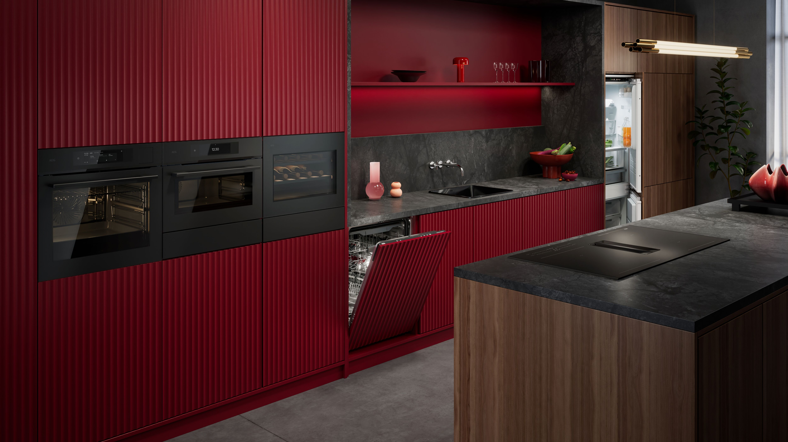

EXCLUSIVO ESTUDIOS DE COCINA 2025

Slide 2
MECÁNICA

Slide 3

IMPORTES MÍNIMOS Y MONTOS CASHBACK
FECHAS: Del 1 de mayo al 31 de diciembre de 2025
REDENCIÓN: Hasta el 15 de enero de 2026
REEMBOLSO: 200€ – 500€
Nº PRODUCTOS:
  Mínimo 3 aparatos: 200€
  4 aparatos: 300€
  5 aparatos: 400€
  6 o más aparatos: 500€
    Placa con campana integrada → 2 electrodomésticos
TÍCKET MÍNIMO: 1.500€
LÍMITE: 300 solicitudes
LANDING: promoaeg.com/direct/EXCLUSIVOESTUDIOSCOCINA2025
ATT. AL CLIENTE:
  91 266 56 82
  info@promoaeg.com
*Promoción no válida para el canal ER. No acumulativa con los cashback primavera (marzo)

Slide 4
MATERIALES

Slide 5
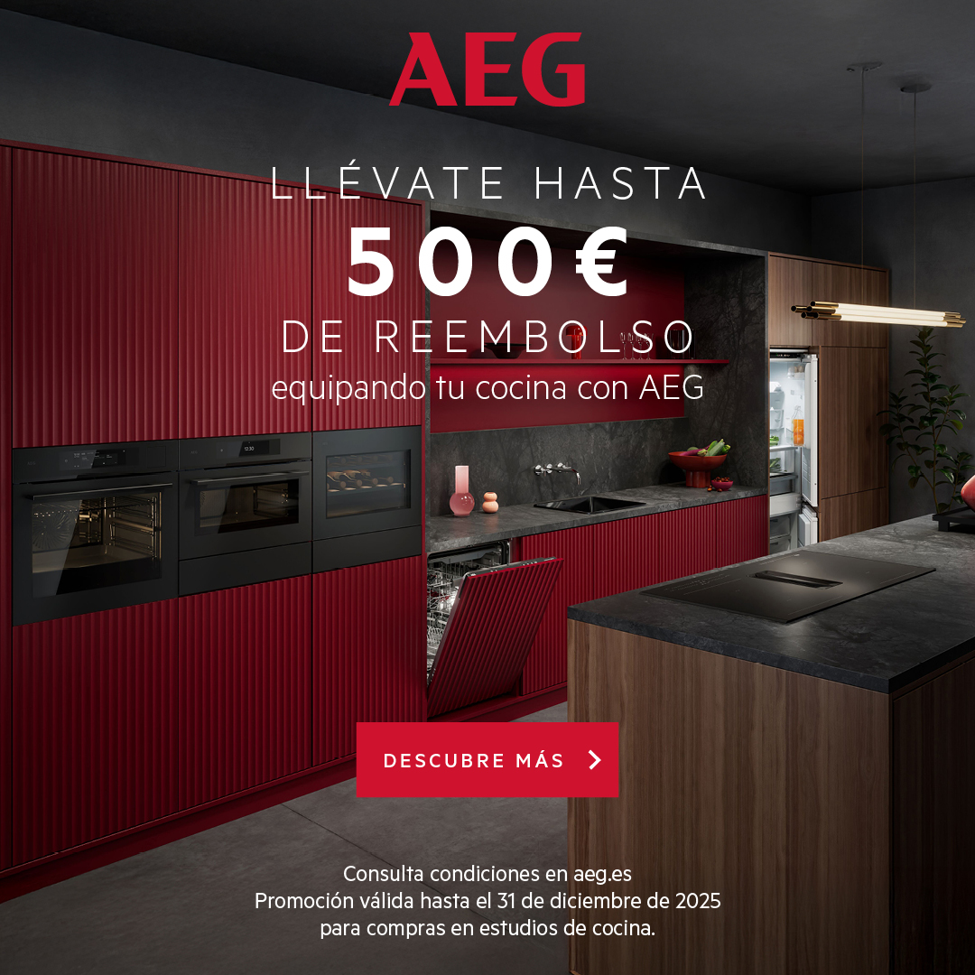
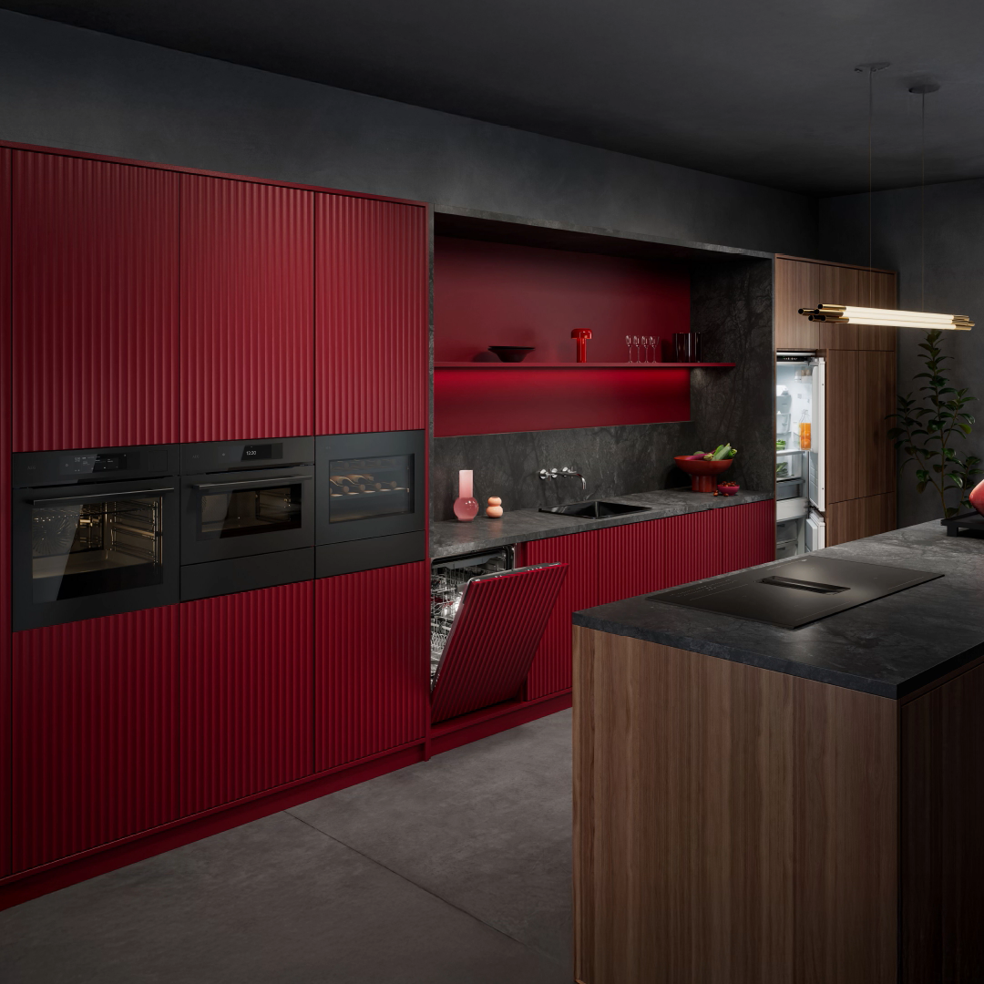
REDES SOCIALES
ESTÁTICO
DINÁMICO

Slide 6

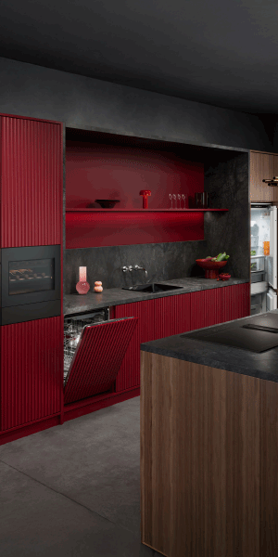
BANNERS VERTICALES
ESTÁTICO
DINÁMICO

Slide 7


BANNERS HORIZONTALES
ESTÁTICO
DINÁMICO

Slide 8
DIN A4

Slide 9


SELLOS ONLINE

